Slide 1

Реалізація Проєкту SKILLS4JUSTICE в Україні «ПАРТНЕРСТВО НАВИЧОК ДЛЯ СТІЙКОЇ ТА СПРАВЕДЛИВОЇ МІГРАЦІЇ» Сергій Мельник, координатор команди від ДНУ «Інститут освітньої аналітики» Воркшоп 27-28 листопада 2025 року в Ужгородському національному університеті

Slide 2
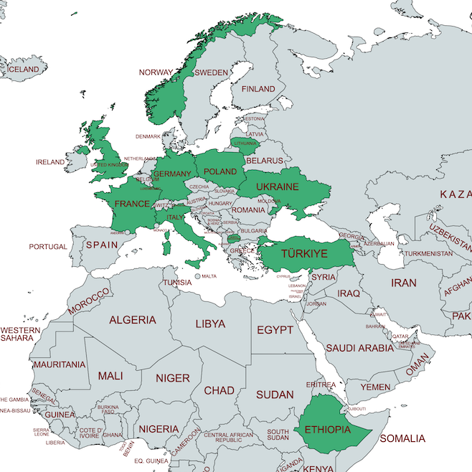

І. Загальна інформація про Проєкт
13 учасників з 11 країн: Велика Британія, Ефіопія, Італія, Литва, Німеччина, Норвегія, Північна Македонія, Польща, Туреччина, Франція та Україна.
Проєкт реалізується з 11.2023 по 11.2026. Наша команда складається із 7 осіб. Передбачено виконання 7 робочих пакетів завдань (WP).
У цьому році завершується пакет WP4 – "Соціологічне опитування мігрантів та його результати". Також закінчено виконання належних нам WP3 – "Оцінка ринку праці в аналізі відповідності потреб і дефіциту кваліфікованої робочої сили в країнах походження порівняно з країнами призначення та країнами транзиту" – та "Поширення та використання (частково)" (WP7).
В останній рік Проєкту перед нами, окрім подальшого поширення його результатів, стоїть завдання проаналізувати умови, які сприяють тому, що українські внутрішні інституції ефективно використовують позитивні наслідки міграції для розвитку професійних навичок зайнятих осіб (WP5), а також розробити набір інструментів партнерства для сталого та справедливого використання навичкового потенціалу міграції між усіма зацікавленими сторонами (WP6).
Детальна інформація про Проєкт SKILLS4JUSTICE за покликанням:
https://skills4justice.eu/

Slide 3
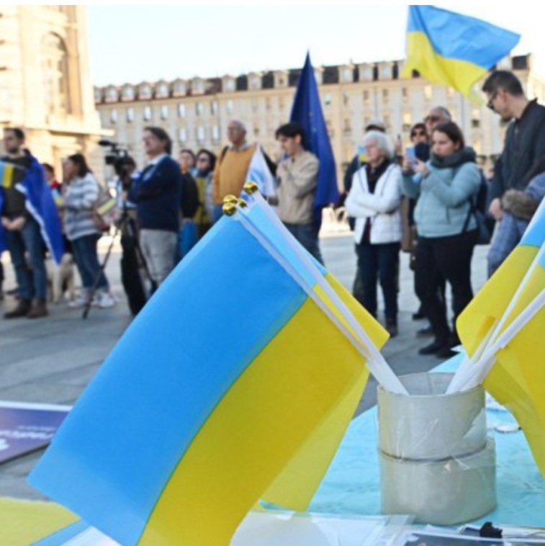

ІІ. Виконання робіт за WP4: біженці від війни
Проведено анкетування 86 українських біженців від війни у 17 країнах світу, які за певних умов планують повертатися додому. Четверта частина з них проанкетована в офлайн-форматі.
Здійснено опитування 70 українських біженців від війни у 13 країнах світу, з них 25 осіб (35,7%) – в офлайн-форматі.
Найбільше проанкетованих респондентів представляли такі країни перебування, як: Німеччина (31,4%), Італія (22,1%) та Польща (17,4%).
Анкета складалася з 97 питань, сформованих у 4 тематичні блоки/частини, а саме:
І. Особистісна та мотиваційна інформація (стосовно міграції/переміщення);
ІІ. Знання, уміння/навички, кваліфікація та їх відповідність вимогам роботодавців та/чи чинним стандартам країни перебування;
ІІІ. Справедливість та соціально-трудові відносини;
ІV. Мотивація біженців до повернення на Батьківщину.
Середня тривалість анкетування одного респондента становила 90 хвилин.
За результатами соціологічного опитування підготовлено Аналітичний звіт загальним обсягом 263 сторінки. До нього увійшло 88 таблиць та 81 рисунок.
Аналітичний звіт за результатами опитування громадян України працездатного віку, зайнятих у країнах прибуття, які планують за певних обставин повернутися на Батьківщину за QR:

Slide 4


ІІІ. Проведення досліджень в Україні за WP4 стосовно внутрішньо/вимушено переміщених осіб (ВПО)
Міжнародні партнери та профільні представники ЄС надали нам окрему можливість проведення опитування ВПО, яке є важливим для формування відповідних політик українською владою, міжнародними партнерами, громадськими об’єднаннями тощо.
Проведено анкетування 388 ВПО, які перемістилися до 18 відносно безпечних регіонів України, з них 290 осіб, або 74,7%, проанкетовано наживо.
Анкета складалася із 75 питань, сформованих у 3 тематичні частини, а саме:
І. Особистісна та мотиваційна інформація (стосовно міграції/переміщення);
ІІ. Справедливість та соціально-трудові відносини;
ІІІ. Рівень захисту ВПО та їхня мотивація до повернення додому.
Також проведено опитування 115 ВПО, переміщених до 8 регіонів країни, з них 20 осіб (17,4%) – у офлайн-форматі.
Найбільше проанкетованих респондентів представляли такі регіони переміщення, як: Дніпропетровська (113 осіб, або 29,1%); Чернівецька (58 осіб, або 14,9%), Київська (50 осіб, або 12,9%), Івано-Франківська та Запорізька (по 31 особі та по 8,0%) області, а також місто Київ (52 особи, або 13,4%), на які сумарно припадало 86,3% опитаних ВПО.
За результатами соціологічного опитування було підготовлено Аналітичний звіт загальним обсягом 235 сторінок, що складається із Вступу та Методології дослідження, трьох Частин та Загальних висновків. До Аналітичного звіту увійшло 18 таблиць та 251 рисунок.
Аналітичний звіт за результатами опитування внутрішньо/вимушено переміщених громадян України працездатного віку (ВПО) за QR:
Notes:
п

Slide 5

ІV. Окремі характеристики стану ринку праці та ринку освітніх послуг
1. За прогнозами та оцінками аналітиків, заходами стратегій та планів національного рівня у повоєнний період Україні для відновлення економіки необхідно буде «повернути» не менш як 3 млн біженців та мігрантів працездатного віку, що є малоймовірним, та залучити до 3 млн трудових мігрантів з інших країн, що є досить проблемним з огляду на гіркий досвід ЄС.
2. Найбільш випитаними кваліфікаціями у період повоєнної відбудови визначено ті, що належать до таких видів економічної діяльності, як будівництво, усі види реабілітації населення, «реабілітація» довкілля, енергозберігаючі та енерговідновлювальні виробництва, оборонний комплекс;
3. Масштабний відтік біженців, формування у повному обсязі ЗСУ та оборонного комплексу країни дозволили після 2022 року більш ніж у два рази знизити напругу на національному ринку праці;
4. Влада та стейкголдери в умовах війни зняли більшість бюрократичних перепон у сфері використання праці, працевлаштування та підготовки кадрів, що дозволило, наприклад, вдвічі скоротити терміни перепідготовки дорослого населення за робітничими професіями.
До відома:
Ринки праці та освітніх послуг в Україні в умовах воєнного стану/ДНУ ІОА, 84 с.
https://iea.gov.ua/wp-content/uploads/2025/08/monoraph_melnyk-2024-full.pdf)

Slide 6
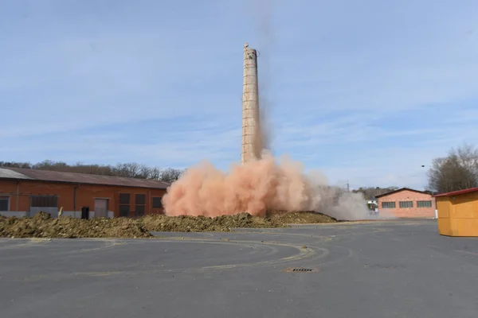
ІV. Окремі характеристики стану ринку праці та ринку освітніх послуг (продовження)
5. Сфера використання праці та кваліфікацій в країні у воєнний період характеризується:
- зниженням рівня життя та доходів населення у воєнний період, що спонукає останніх заощаджувати і на освіті та навчанні;
- продовженням багатьма закладами освіти практики підготовки кадрів без орієнтації на реальні потреби національного та регіональних ринків праці;
- пожвавленням попиту на ринку праці за останні два з половиною роки, на що відреагували й провайдери освітніх послуг, спростивши процедури навчання дорослого населення, зокрема за мікрокваліфікаціями, суттєво його скоротивши;
- складністю із працевлаштуванням ВПО (рівень їхнього працевлаштування коливається в межах 35,0-40,0%), як через відсутність на нових територіях підходящої роботи, так і складнощами у перенавчанні колишніх металургів, шахтарів, машинобудівників та аграріїв;
- сприянням країн-партнерів у підготовці кадрів за сучасними програмами, зокрема й для сфери ЗСУ та ВПК.
До відома:
Ринки праці та освітніх послуг в Україні в умовах воєнного стану/ДНУ ІОА, 84 с.
https://iea.gov.ua/wp-content/uploads/2025/08/monoraph_melnyk-2024-full.pdf)

Slide 7

ІV. Окремі характеристики стану ринку праці та ринку освітніх послуг (продовження)
5. Окремі нові інноваційно-інформаційні підходи відповідної сфери, запроваджені в Україні:
- запуск МЕ та ДСЗ платформи з працевлаштування та перепідготовки кадрів «Обрій»;
- онлайн-Платформа «Освіта для ветеранів» (https://osvitaveteraniv.gov.ua/);
- Професійна освіта онлайн (https://profosvita.online/);
- Цифрова платформа професійної освіти «Світ професій» (https://svitprof.org.ua/);
- EUROGUIDANCE В УКРАЇНІ (https://euroguidance.nqa.gov.ua/);
- EUROPASS В УКРАЇНІ (https://europass.nqa.gov.ua/);
Кваліфікаційна мапа України (Інститут професійної освіти). (https://www.futureskills.org.ua/);
Реєстр кваліфікацій (Національне агентство кваліфікацій) (https://register.nqa.gov.ua/).
До відома:
Аналітична записка «Аналіз стану міграційних процесів в Україні» (https://horizon.iea.gov.ua).

Slide 8

ІV. Окремі характеристики стану ринку праці та ринку освітніх послуг (продовження)
6. Продовжується формування Національної системи кваліфікацій:
- затверджено в країні станом на 01.10.2025 року 468 професійних стандартів (ПС);
- подано до НАКу 479 актуальних заявок на розроблення ПС;
- здійснюють оцінювання та присвоєння 574 професійних кваліфікацій 186 кваліфікаційних центрів.
7. Поряд з цим, проблемним питанням подальшої гармонізації вітчизняних професійних кваліфікацій з аналогами в ЄС та навпаки, є їх невизначеність та розпорошеність. Можна стверджувати, що повні та часткові професійні кваліфікації розподіляються на такі типи за походженням, а саме: професійні кваліфікації визнані кваліфікаційними центрами; закладами професійної освіти (іншими провайдерами освітніх послуг) до набрання чинності ЗУ "Про професійну освіту"; центрами професійної освіти ДСЗ; ЗВО "за регульованими професіями"; іншими провайдерами з оцінювання за "регульованими професіями"; ЗВО за присвоєнням професійних кваліфікацій при відсутності ПС у розрізі кожного ЗВО; закладами фахової передвищої освіти за "регульованими професіями" тощо
До відома:
Аналітична записка «Аналіз стану міграційних процесів в Україні» (https://horizon.iea.gov.ua).

Slide 9

V. Співставлення вітчизняних кваліфікацій з відповідниками ЄС через Європейська багатомовна класифікація навичок, компетенцій та занять (ESCO)
1. Для проведення співставлення вітчизняних кваліфікацій аналогами в ESCO, перш за все, треба сформувати їх опис у порівняльному форматі. А саме:
І. Загальні положення. Назва кваліфікації. Мета. Код. Тип. Рівень НРК/ЄРК. Обсяг (в кредитах). Орган, який присвоює кваліфікацію. Орган, який здійснює навчання (тип закладу освіти тощо). Орган, який здійснює зовнішнє забезпечення якості кваліфікації. Доступ до кваліфікації (наявність регулювання законодавчо-нормативними актами). Джерело інформації про кваліфікацію. Дата затвердження та орган, що затвердив.
ІІ. Профіль кваліфікації: Міжнародна класифікація ISCED-F (посилання). Назва професії та код (згідно з Класифікатором професій ДК 003:2010) (за потреби). Назва професії(й) та код за ESCO (включно з 4 знаками коду за ISCO з посиланнями). Сфера професійної діяльності за КВЕД ДК 009:2010 (за потреби).
До відома:
Європейська багатомовна класифікація навичок, компетенцій та занять (ESCO)
(https://esco.ec.europa.eu/uk/classification)

Slide 10

V. Співставлення вітчизняних кваліфікацій з відповідниками ЄС через Європейська багатомовна класифікація навичок, компетенцій та занять (ESCO) (продовження)
ІІІ. Результати навчання. Перелік результатів навчання. Перелік компетентностей (для кожної компетентності зазначаються одна або декілька відповідних позицій щодо вимог до знань та умінь/навичок співставних з ESCO). ІV. Оцінювання та присвоєння кваліфікації. Допуск до оцінювання/ кваліфікаційної атестації. Методи оцінювання. Документ, що підтверджує здобуття кваліфікації. Можливості отримання додаткових (пов'язаних) кваліфікацій (документів). V. Пов’язані кваліфікації. VІ. Нормативна база/Зовнішні вимоги. VII. Інша інформація.
2. У подальшому цю інформацію співставляють за Розділом ІІІ «Результати навчання» з відповідниками в ESCO за допомогою наявних інструментів. Один із найефективніших –Платформа передового виробництва, орієнтована на навчання (Додаток SkillData Framework Builder).
До відома:
Додаток SkillData Framework Builder.
(https://skilldata.info/#skillfinder).

Slide 11

VІ. Ключові висновки
Українська система підготовки кадрів в умовах війни оптимізувалася та стали працювати ефективніше, особливо у сфері освіти дорослих, короткотерміновій підготовці/перепідготовці, кооперації роботодавців з освітянами, знятті бюрократичних бар'єрів.
Відтік біженців та залучення населення до лав ЗСУ і ВПК зняли напругу на вітчизняному ринку праці.
Залучення трудових мігрантів до України не було актуальним і раніше, є небезпечним зараз, але буде дуже складним процесом у повоєнний період
Наслідки війни призводять до глобальних змін у розподілі продуктивних сил та розселенні населення, що потребуватиме не менш глобальних зусиль у створенні нової соціально-економічної формації.
Нагальним питанням поставатиме повернення частини біженців на Батьківщину, визнання їхніх нових кваліфікацій та застосування набутого досвіду та навичок у практичній діяльності.
До відома:
Інститутська Платформа Проєкту SKILLS4JUSTICE:
https://horizon.iea.gov.ua

Slide 12

VІІ. Пропозиції
Гармонізація НСК з кращими аналогами в ЄС, зокрема її реформування та перехід на підходи щодо прогнозування, планування, оцінювання, розподілу та використання кваліфікацій на ринках праці.
Орієнтир на укрупнення в рази закладів освіти за кластерним принципом та шляхом створення корпоративних університетів, хабів та міжнародних центрів.
Відмова від застарілих та бюрократичних підходів у формуванні змісту та методів навчання, переорієнтація (у воєнний та повоєнні періоди) на широкий спектр трансформації сегменту освіти дорослих.
Створення нової, незалежної та прозорої системи внутрішнього та зовнішнього оцінювання якості освітніх послуг, визнання та присвоєння професійних кваліфікацій
Імплементація результатів досліджень у рамках Проєкту SKILLS4JUSTICE в Україні в підготовку відповідних проєктів законодавчо-нормативного та методологічного спрямування, проведення інформаційного штурму серед профільних реалізаторів політик тощо.
До відома:
Інститутська Платформа Проєкту SKILLS4JUSTICE:
https://horizon.iea.gov.ua

Slide 13

ДЯКУЄМО!

